Slide 1
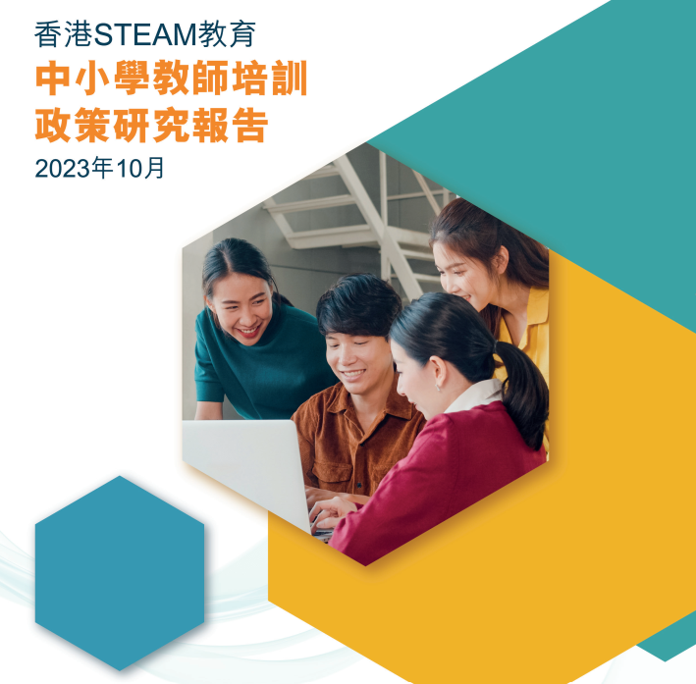
香港科技創新教育聯盟 香港教育工作者聯會
2023年10月16日

Slide 2
研究簡介
香港科技創新教育聯盟與香港教育工作者聯會於2022年合作
就如何改善香港STEAM教育中小學教師培訓，展開深入的政策研究
問卷調查
2022年7月26日至9月30日進行，致函和電郵全港中小學
收回有效問卷349份，實行STEM教育的受訪教師342人
深入訪談
以一對一電話訪問進行，於2022年4月至12月訪問了22名中小學教師
隨後於2023年4月至5月訪問了2名學者與1名工程業界人士
案例研究
美國、芬蘭、韓國和新加坡
探討此四地實踐STEM或STEAM教育政策與相應的教師培訓

Slide 3
研究結果
關於教師培訓
有逾六成受訪教師樂意接受STEM教育培訓
近五成受訪教師自費參與培訓課程
有近六成受訪教師會指導同儕。
關於培訓內容
香港STEM教育潮流在資訊科技，政府措施也多投放在資訊科技。
就未來希望接受的培訓內容，首三項最多人選擇「人工智能」（54.68%）、「虛擬/擴張實境」（45.91%）和「跨學科課堂設計」（42.11%）。
「香港STEAM教育：中小學教師培訓」政策研究報告

Slide 4
研究結果
關於培訓機構
香港特區政府是STEM教育培訓的主要提供者，有九成七受訪教師參與「特區政府及組織」提供的培訓
其次為「大學/大專院校」（95.20%）
第三為教師的「任教學校」（93.69%）
關於培訓機構評價
「大學/大專」是問卷羅列的培訓機構中，最多獲受訪者評價「很好」和「好」（79.28%）
其次是香港特區院校政府及組織提供的培訓（71.47%， 「很好」和「好」 ）
「香港STEAM教育：中小學教師培訓」政策研究報告

Slide 5
研究結果——教師培訓改善之處
跨學科課程設計支援與培訓較少，教師要自行設計STEAM教育課程或活動，工作量難減。
教師培訓缺乏方向指引，零散而缺乏系統；且少有初階、進階之分，經驗豐富的教師選擇少。
教師缺乏特定的STEAM教育的備課時間，要用自身的空堂時間準備，難吸引其他學科老師加入；加上缺乏技術員支援，要定期學習工具知識的更新情況，工作量大。
對比四個外地的研究案例，香港缺乏專責STEAM教育的機構。美國、芬蘭、韓國與新加坡除了教育部外，均下設機構，負責STEM或STEAM教育發展，唯香港僅有教育局。
有待加強企業與師生的交流，尤其工程行業，因教育界少有工程背景教師。
STEAM教育的定義與目標有待加強，STEAM教育的日後撥款要多改善。
「香港STEAM教育：中小學教師培訓」政策研究報告

Slide 6
政策建議一至政策建議三
解決之問題

Slide 7
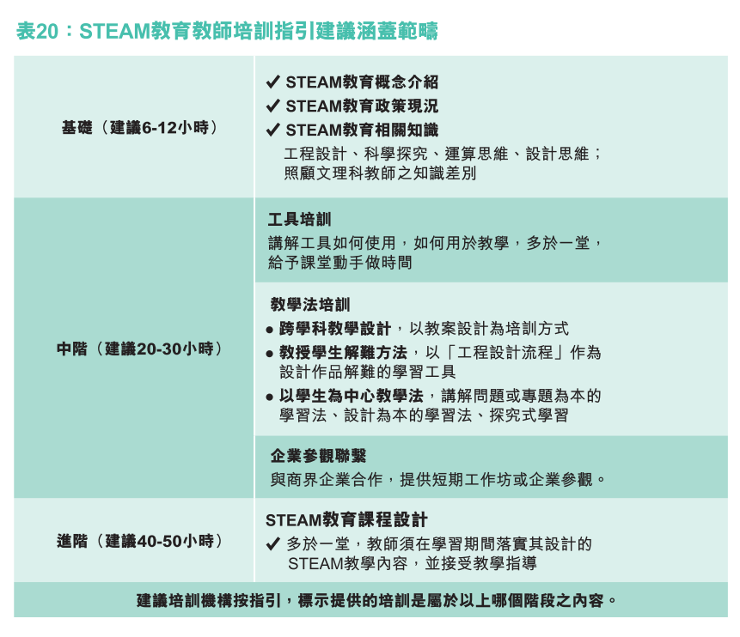
政策建議一
STEAM教育教師培訓指引建議範疇
教學工具與平台的培訓

Slide 8
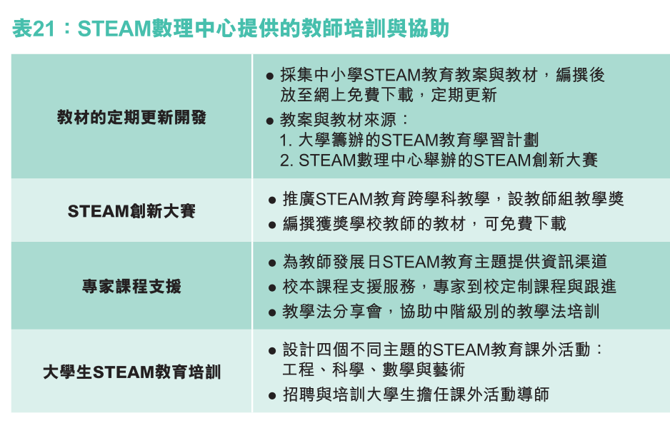
政策建議二
STEAM數理中心的教師培訓與協助

Slide 9
政策建議四至政策建議六
解決之問題

Slide 10
問答環節

Slide 11
感謝你！

